Slide 1

môn: MĨ THUẬT
Lớp 1
GV:Trần Thị Trung Thành

Slide 2

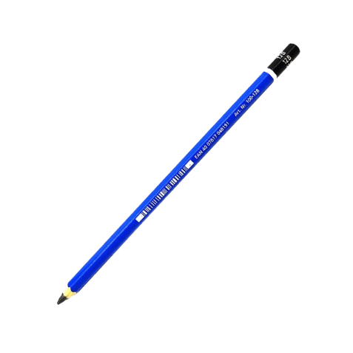
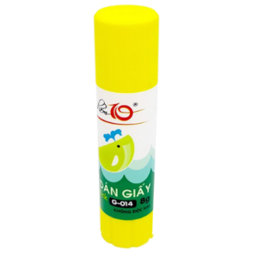

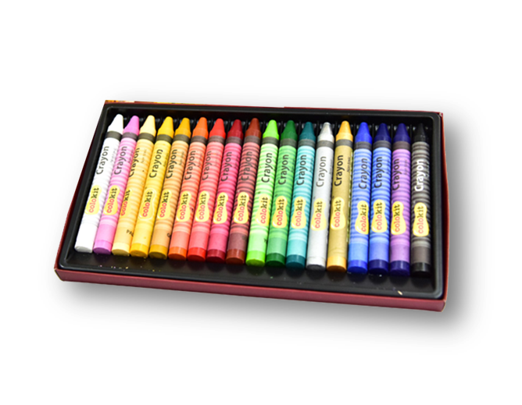
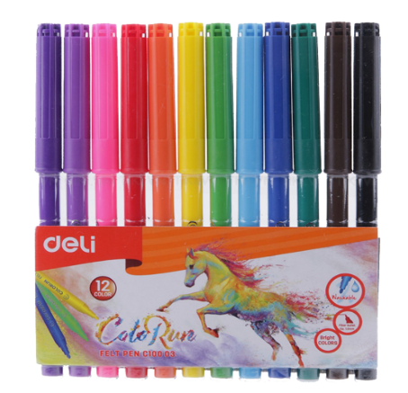
Chuẩn bị đồ dùng học tập

Slide 3

TUẦN 28
Chủ đề 8:
NGƯỜI THÂN CỦA EM
(Tiết 3)

Slide 4

Trưng bày, giới thiệu sản phẩm

Slide 5
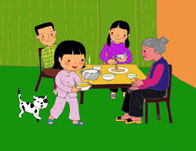


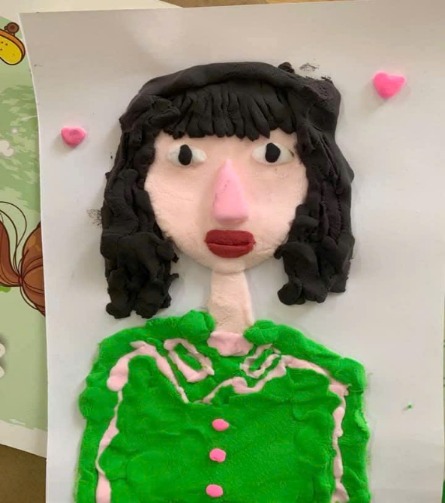
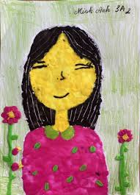
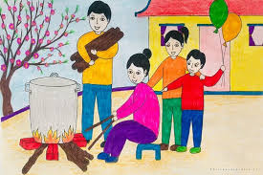
Một số sản phẩm của HS

Slide 6
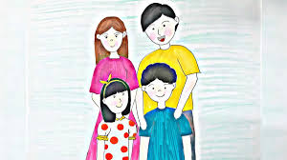

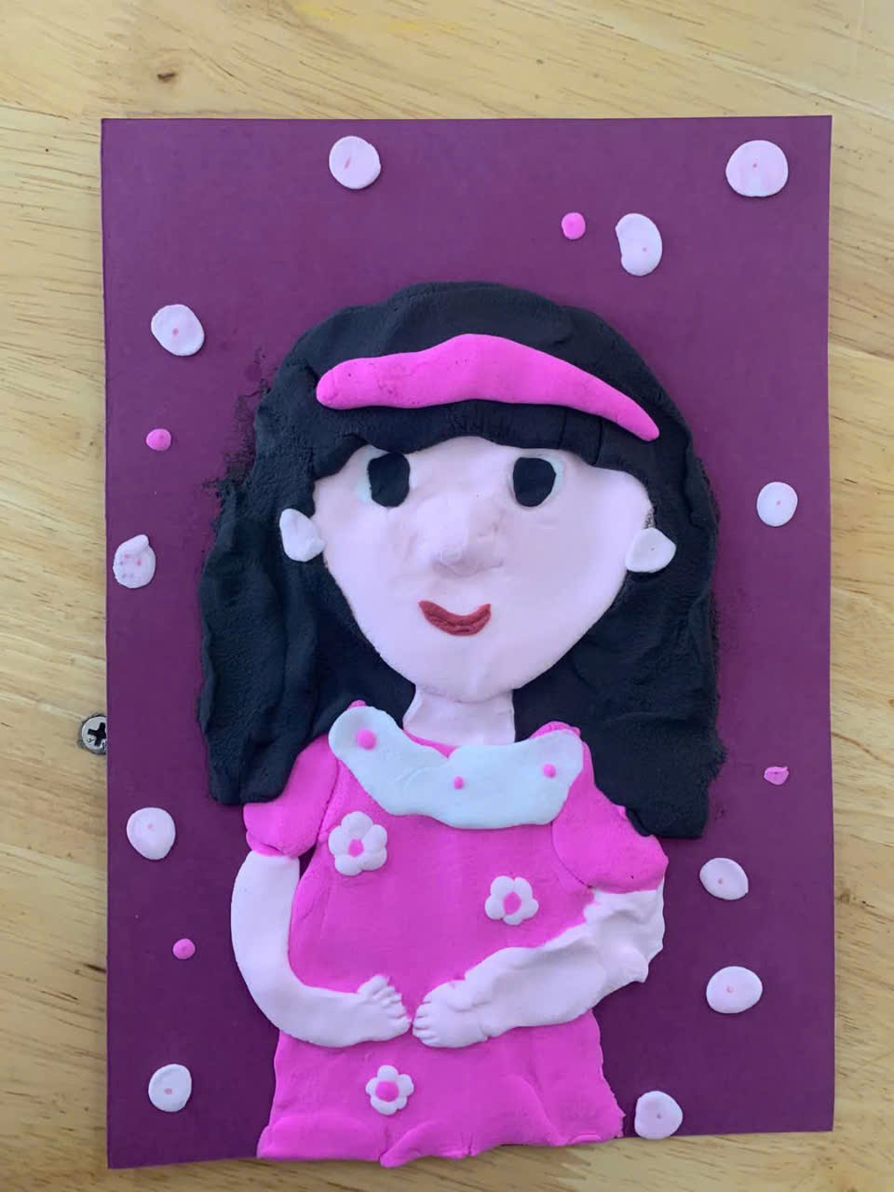
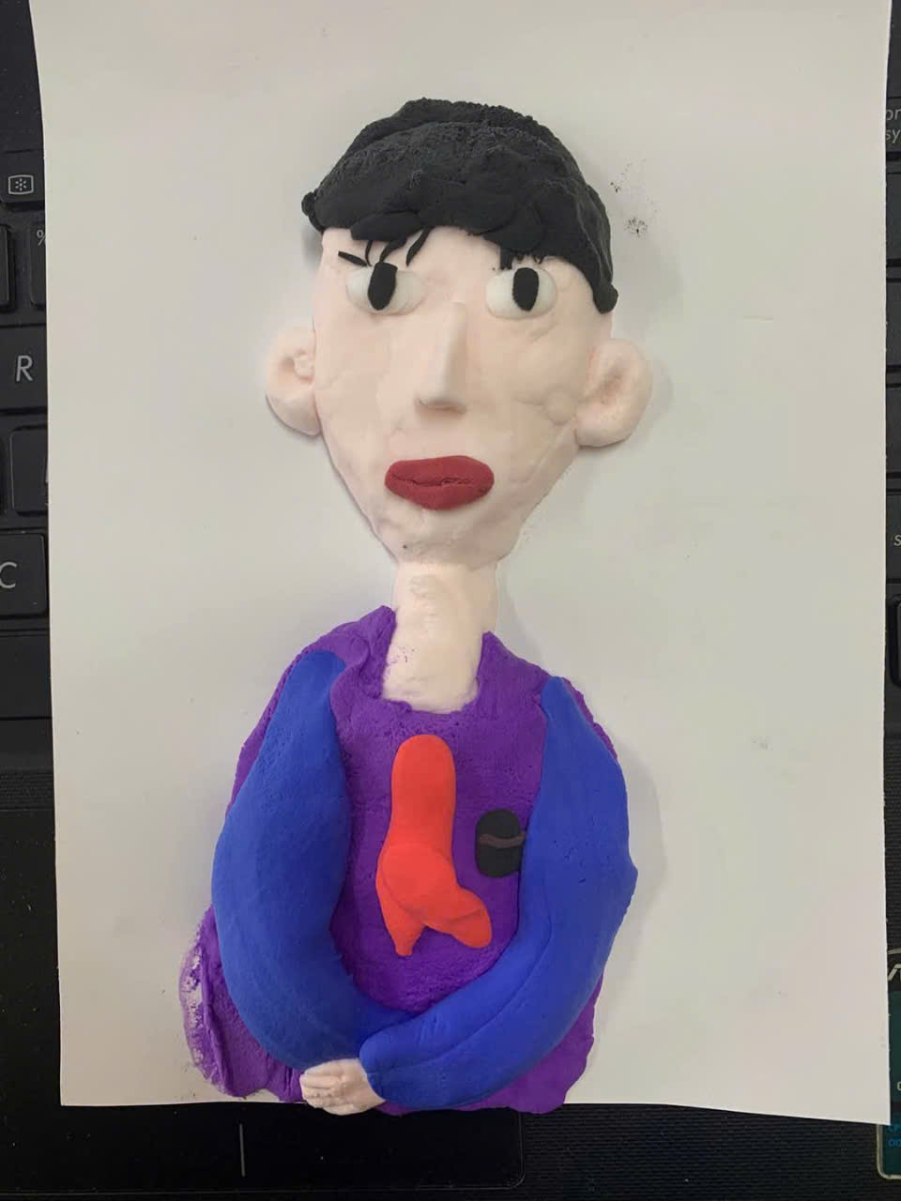

Slide 7

Thảo luận
Câu hỏi thảo luận gợi ý
Hình vẽ trong sản phẩm mĩ thuật của bạn giúp em liên tưởng đến điều gì?
Bạn đã dùng những màu sắc gì để thể hiện hiện sản phẩm của mình?
Em thích sản phẩm nào nhất?
Em dự định sẽ bày sản phẩm mĩ thuật của mình ở nhà như thế nào?

Slide 8

Củng cố- dặn dò:
-Chuẩn đồ dùng học tập để làm thiệp chúc mừng.

